Slide 1
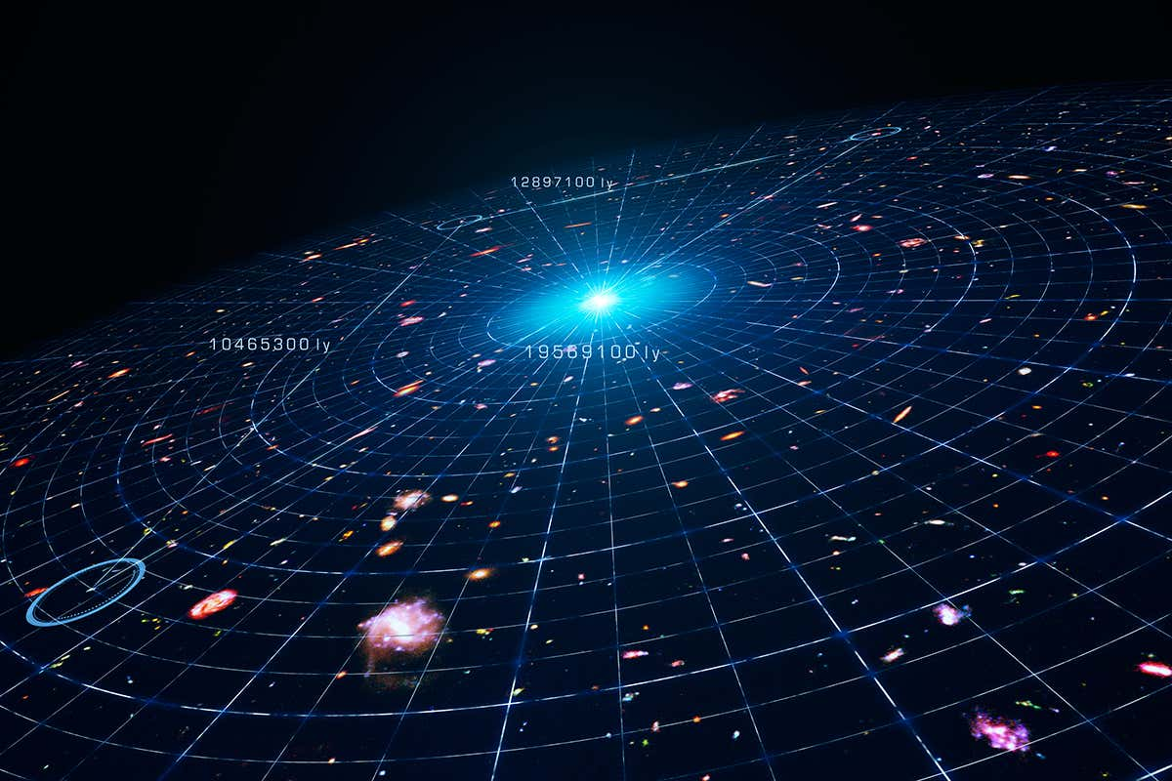
Тёмная энергия – загадочная антигравитация
Уткин Никита Денисович,
научный сотрудник АКЦ ФИАН

Slide 2
Ответы и новые загадки
Как узнали о ней?
Что удалось выяснить?
Какова её природа?

Slide 3
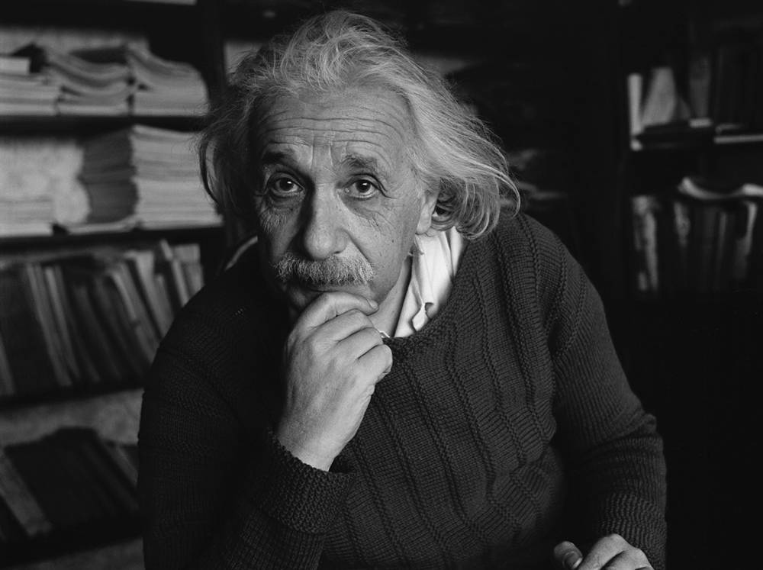
Подпорка для Вселенной
Альберт Эйнштейн считал Вселенную стационарной
Надо было как-то уравновесить гравитацию
Для этого был введён Λ-член

Slide 4
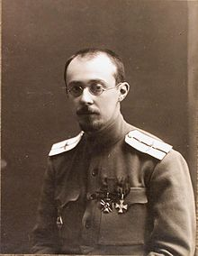
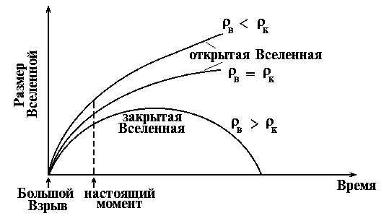
Модели Фридмана
Вселенная не стационарна

Slide 5
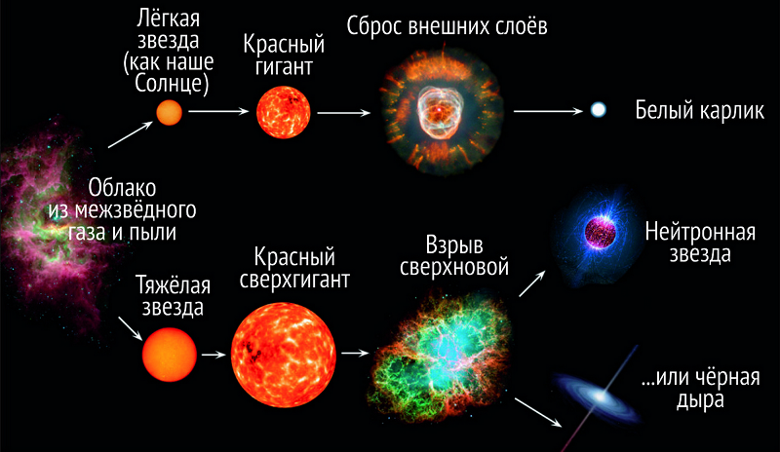
Напоминание об эволюции звёзд

Slide 6
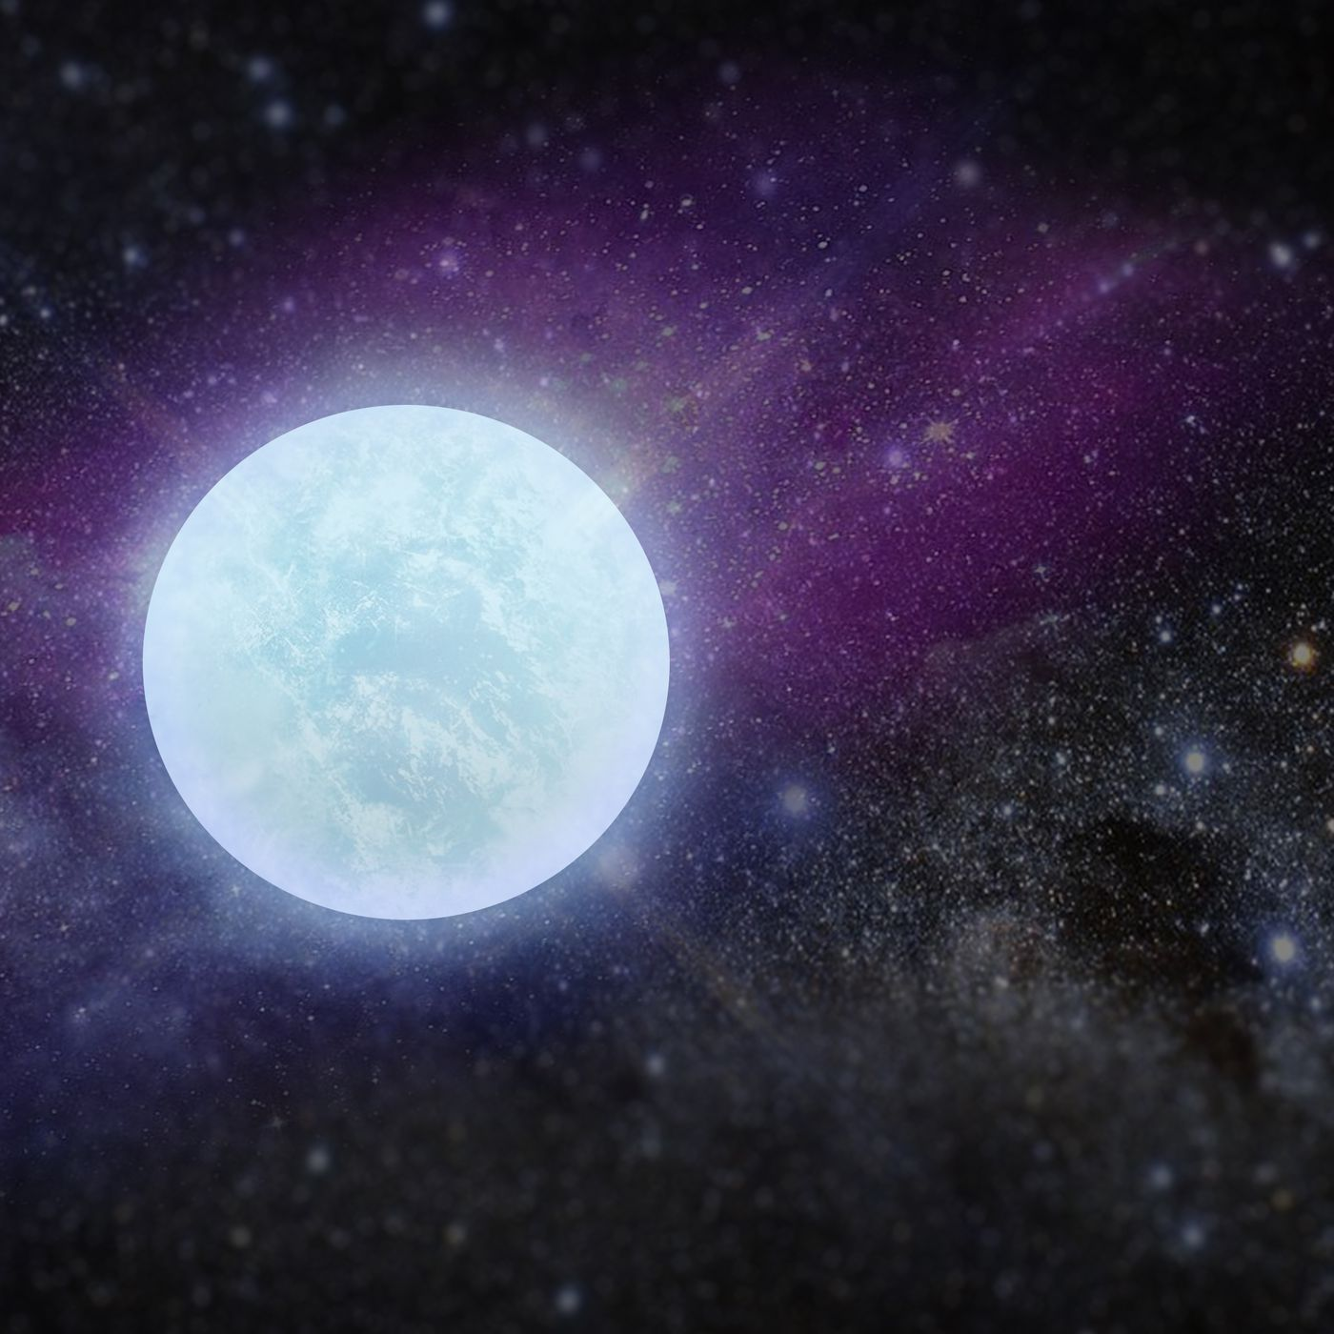
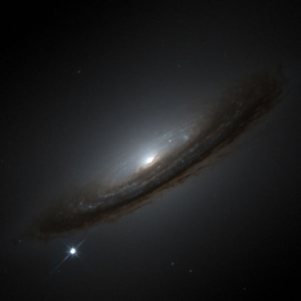
Сверхновые типа Ia

Slide 7
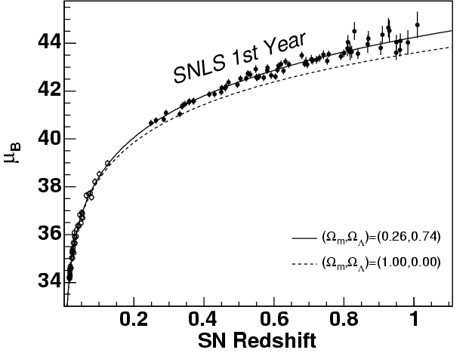
Одна проблема
Одна проблема
вещество и тёмная энергия
вещество и тёмная энергия
Если бы Вселенная состояла только из обычного вещества и тёмной материи:
Её возраст – 9 млрд лет;
Чем дальше SNIa от нас, тем меньше её светимость
только вещество
только вещество
m - M
m - M
z
z

Slide 8
Одна проблема
вещество и тёмная энергия
либо в пространстве много пыли, поглощающей излучение – но откуда её столько взять?
на самом деле все светимости одинаковы, и расстояния до сверхновых дальше
только вещество
m - M
z

Slide 9
Вывод
вещество и тёмная энергия
Вселенная старше
Вселенная больше и расширяется с ускорением
только вещество
m - M
z

Slide 10
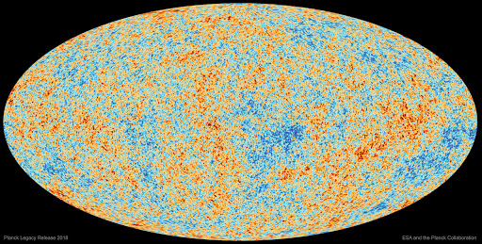
Что удалось выяснить?
Ускоренное расширение Вселенной связывают с действием тёмной энергии. Она проявляет себя в форме антигравитации с отрицательным давлением.
Тёмная энергия не участвует в расширении Вселенной
Объёмная плотность очень мала, антигравитация ощутима лишь на космологических масштабах
Notes:
Это среда с отрицательным давлением

Slide 11
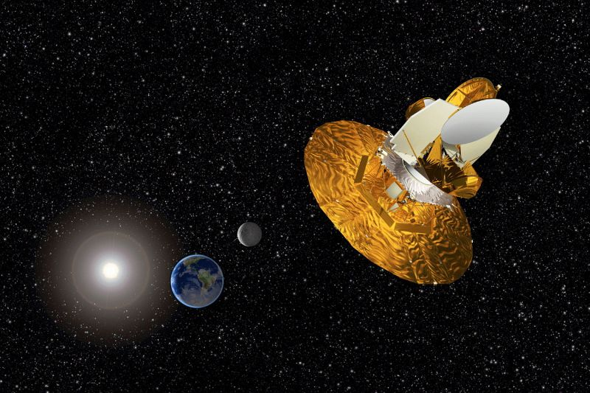
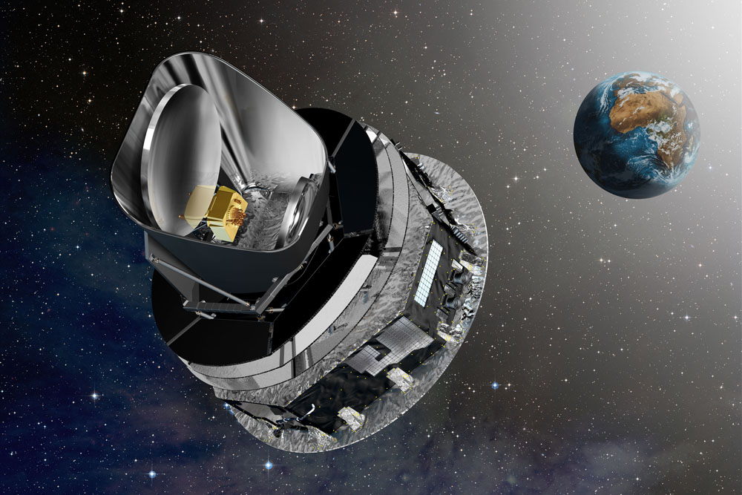
Исследовать реликтовый фон
WMAP
Planck

Slide 12
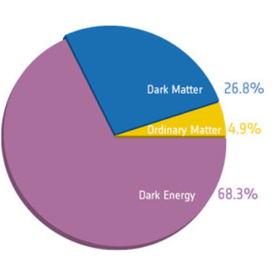
Из чего состоит Вселенная
Вклады $Ω_{i}$ разных «сущностей» в общую объёмную плотность энергии Вселенной.
В настоящее время во Вселенной:
$Ω_{m}=4,9\%$ обычного наблюдаемого вещества;
$Ω_{DM}=26,8 \%$ тёмной материи
$Ω_{DE}=68,3 \%$ тёмной энергии;
На излучение приходится всего лишь $Ω_{r}=5⋅{10}^{−4}$ энергии Вселенной.
Notes:
Стоит помнить, что в настоящее время представления о тёмной энергии, и даже тёмной материи являются гипотезами, которые нужно дополнительно проверять и подтверждать.
При описании влияния тёмной энергии снова понадобился тот Λ-член, который использовал Эйнштейн, чтобы сделать свою Вселенную стационарной.

Slide 13
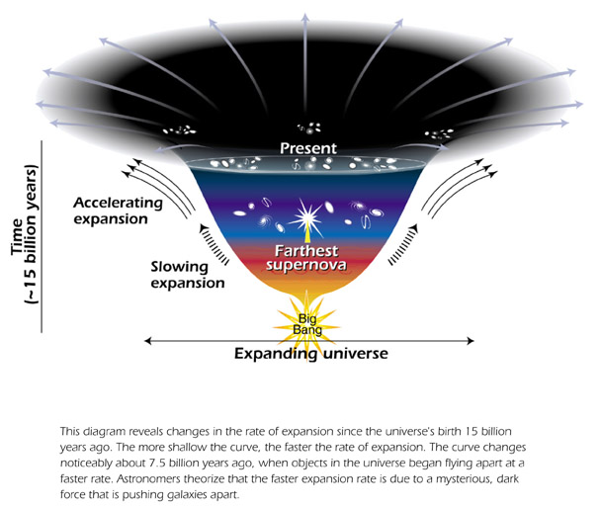
Какова её природа?
Самое начало Вселенной:
$ρ=ρ_{Планк}\sim {10}^{94} г/см^{3}$;
неустойчивое вакуумоподобное состояние;
скалярное поле с постоянной $w$ и отрицательным давлением
Инфляционная стадия – под действием того давления за ${10}^{−45} с$ Вселенная очень быстро расширилась

Slide 14
Какова её природа?
Распад неустойчивого состояния вакуума – переход в состояние с минимальной энергией
Космический вакуум – расширение будет продолжаться бесконечно
Проблема: $w_{вакуум}\sim {10}^{100}w_{DE}$

Slide 15
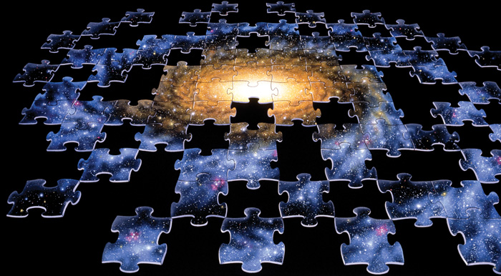
Спасибо за внимание!

